Slide 1
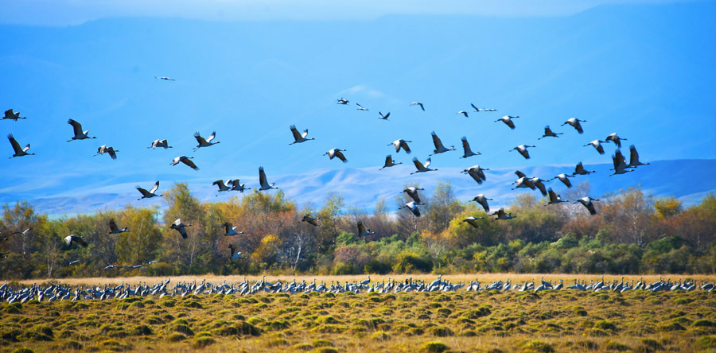
人与自然的历史
人类出现以前：自然界“和谐共存”

Slide 2
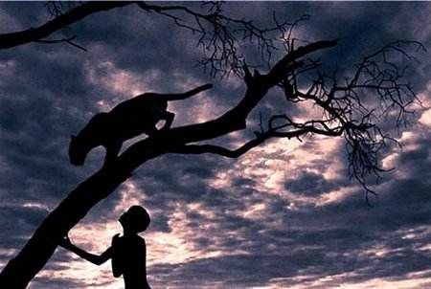
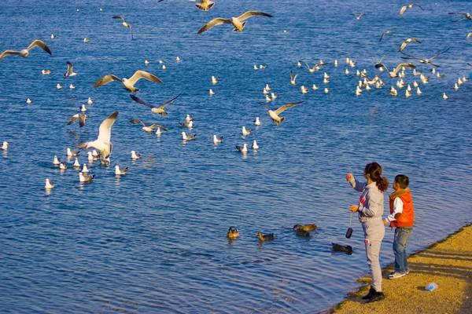
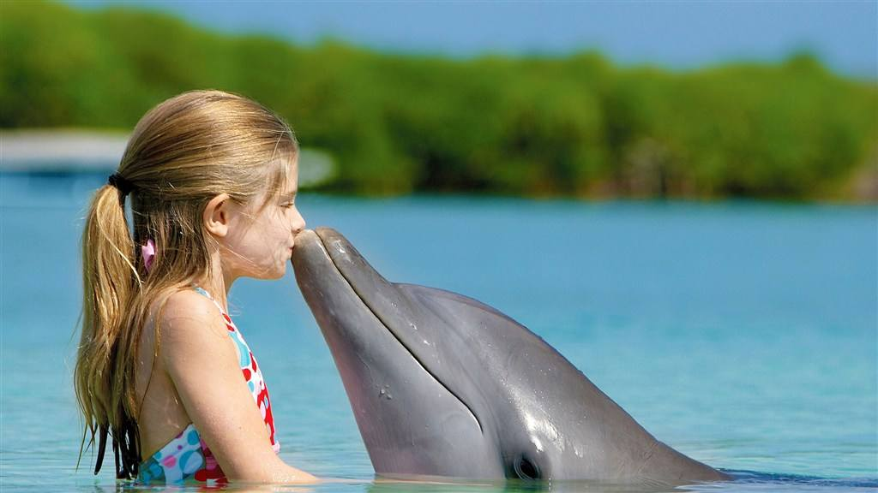
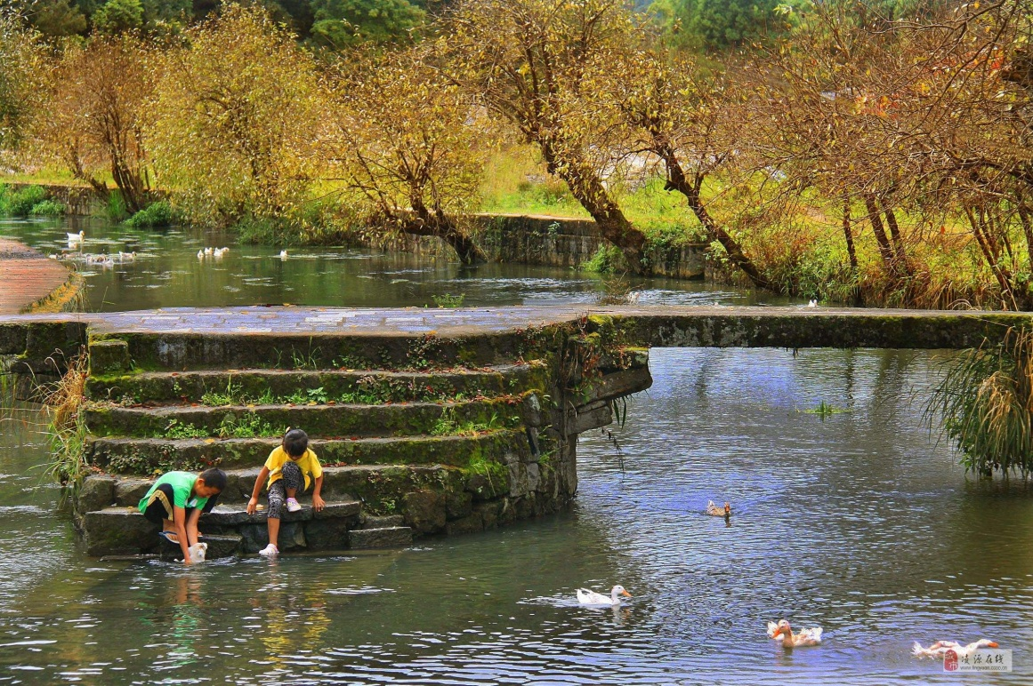
人类出现之后

Slide 3
人与自然的关系分析
人类对自然界作用的变迁：
原始社会：人类利用自然的蒙昧阶段。
传统农业社会：人类改造自然的初级阶段
工业时代：人类企图统治自然的阶段＋破坏自然的阶段

Slide 4

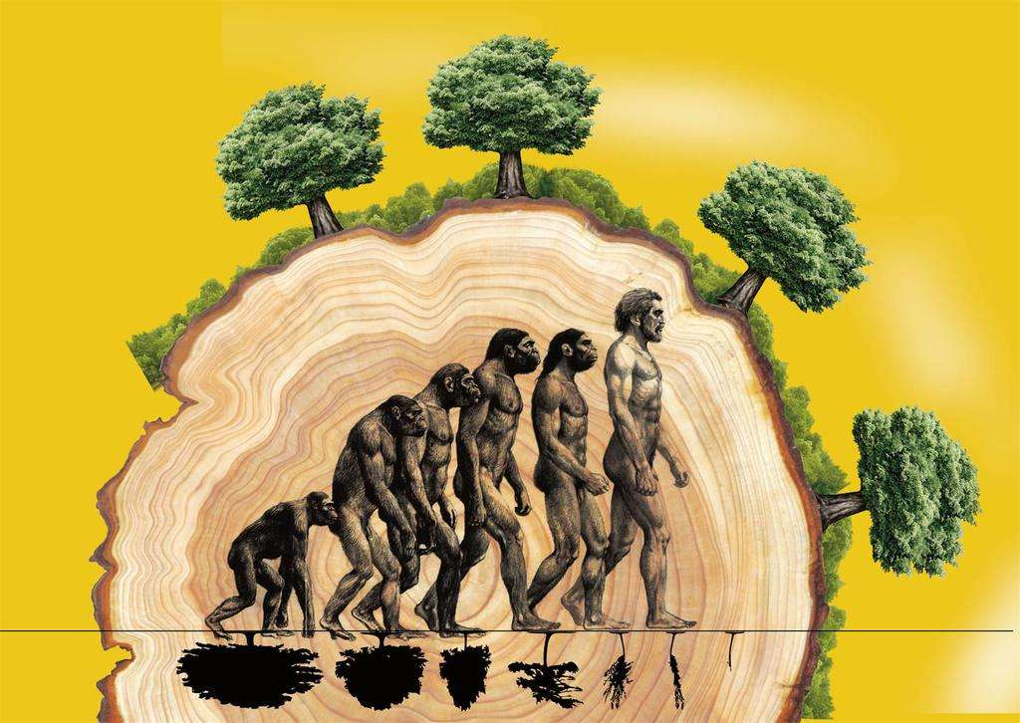
一 原始社会
制造和使用工具
开始有目的、有计划改造自然
尝试对自然进行解释
人们受自然的主宰，
人们的活动结果并未给自然
环境带来很大的危害

Slide 5
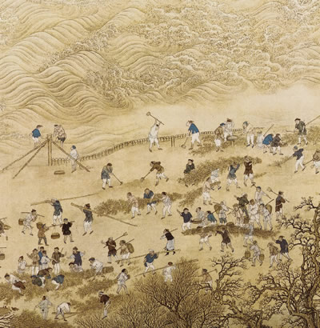
二 农业时代
原始农业和原始畜牧业的产生
与自然界争主宰，争尊贵，争平等的思想
改变了周围的环境：森林、草原破坏，气候变坏，生活废物对环造成污染
还能维持一定的生态平衡

Slide 6
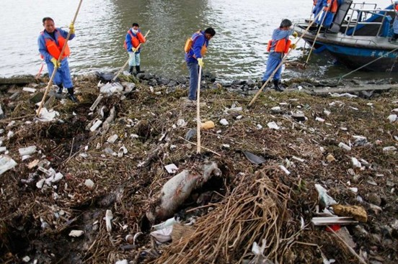
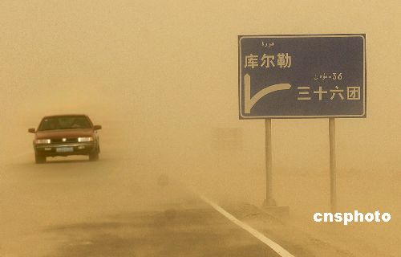
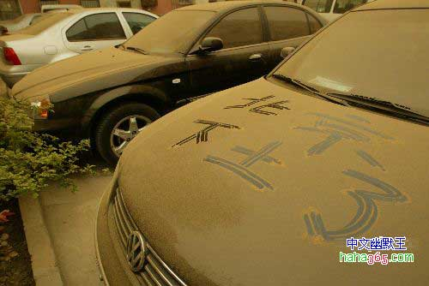
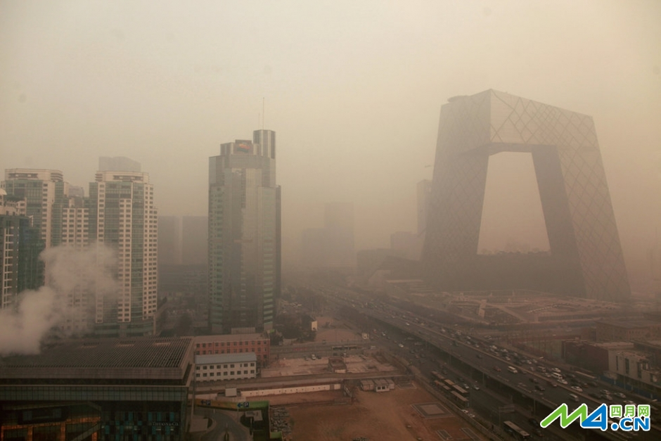

Slide 7
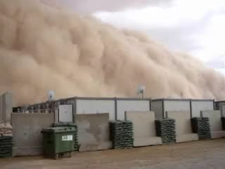

Slide 8
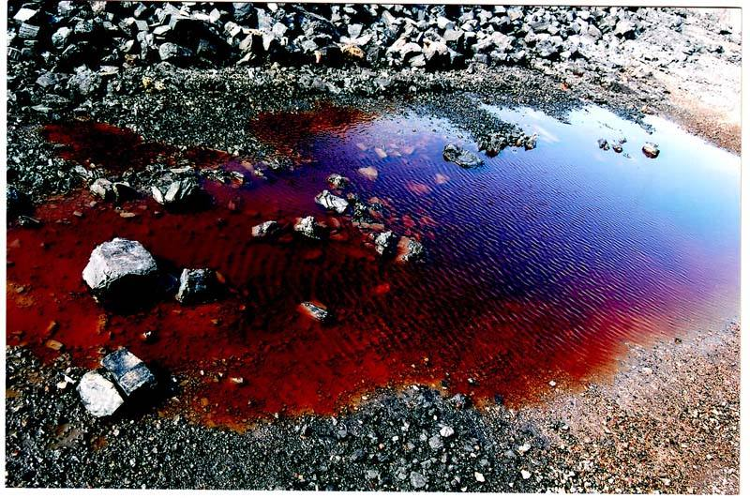
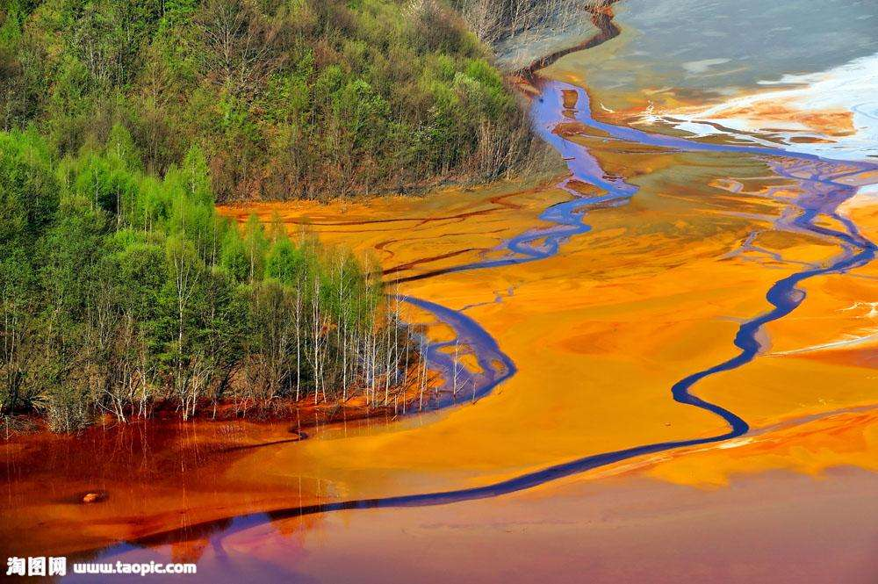

Slide 9
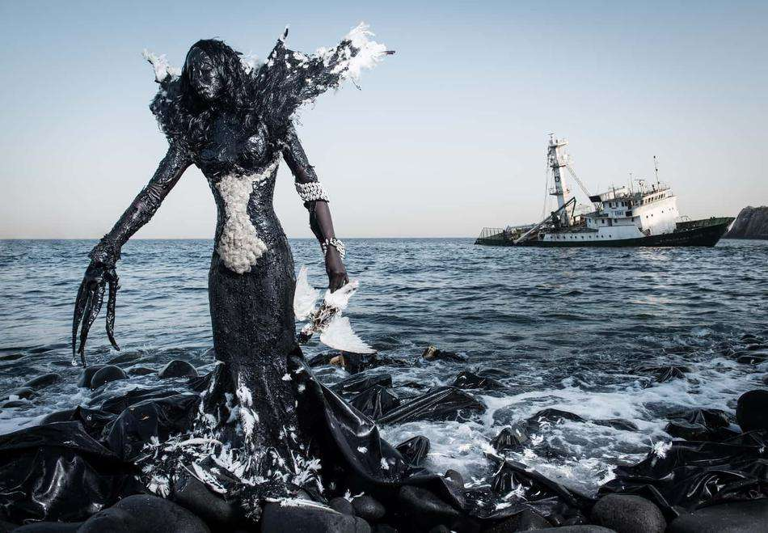
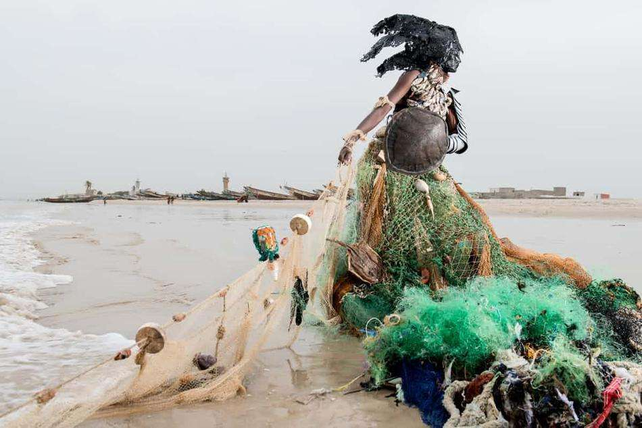

Slide 10
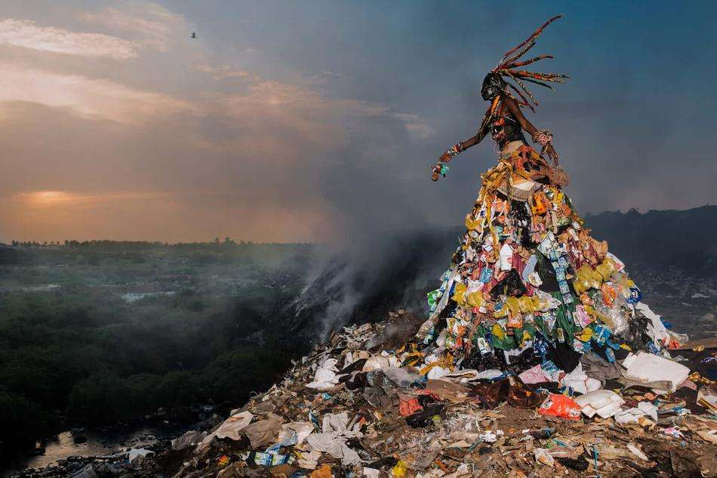
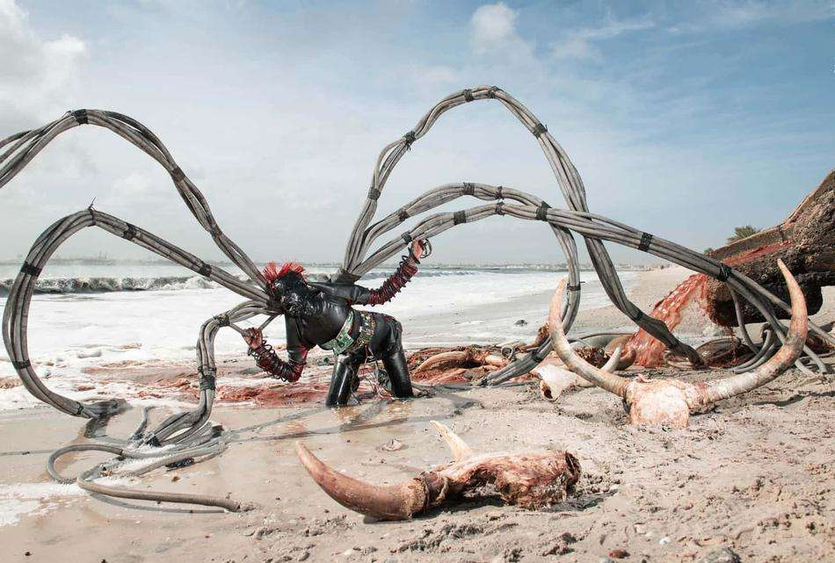
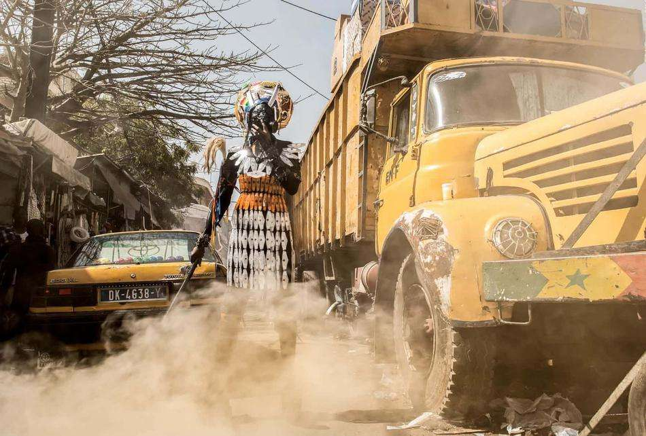

Slide 11
环境现状和环境危机
人口问题（粮食问题）
自然生态环境严重破坏：森林锐减，草场退化，土地沙化，水土流失等
环境污染问题：水体污染、大气污染、土壤污染、噪音污染和食品污染等。
生物种类减少，人口剧增
全球环境变化：温室效应，酸雨蔓延，臭氧层破坏 天气骤冷骤热

Slide 12
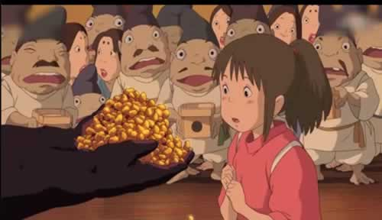
《千与千寻》
人们向无脸男所要金子，无脸男吞噬了那些贪婪的人们。
当人们向大自然无限度索取时，跟这些贪婪的人们又有什么区别呢？

Slide 13

饥饿依旧困扰
由于耕地面积减少、人口增长等等原因，地球上还有18亿人在忍受着饥饿

Slide 14
节粮
当我们吃着面包汉堡之类的时候，不要忘记，还有很多人在饿着肚子
调查表明，大学一所食堂每周倒掉的粮食等于两亩农田每年的粮食产量
如果我们没有能力去帮助那些贫困的人们，我们至少可以做到不浪费粮食

Slide 15
节电
我国电力资源资源并不丰富，每年用电高峰都要限制用电或分时供电
各种显示器指示灯的耗电情况不可忽视
各种电器在未拔插头的情况下，也会耗电

Slide 16
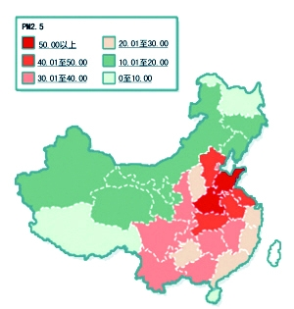

Slide 17
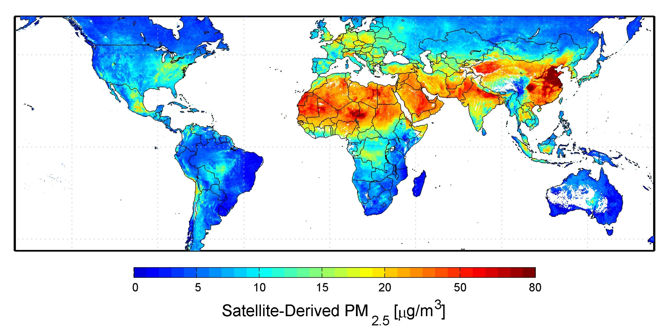

Slide 18
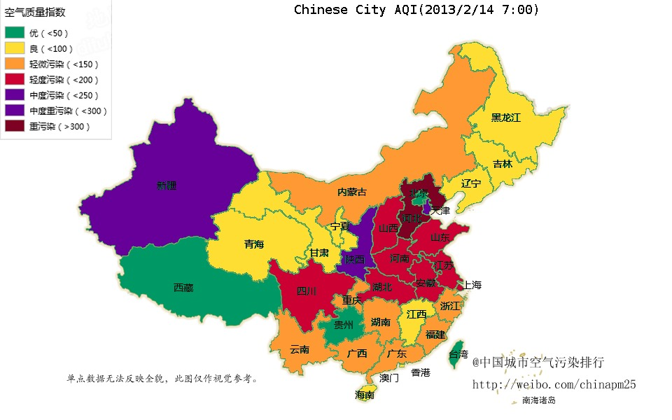

Slide 19
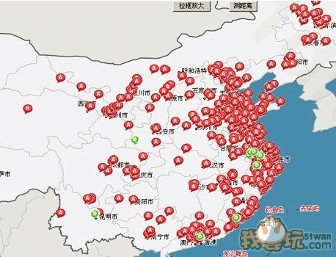
中国水污染地图

Slide 20
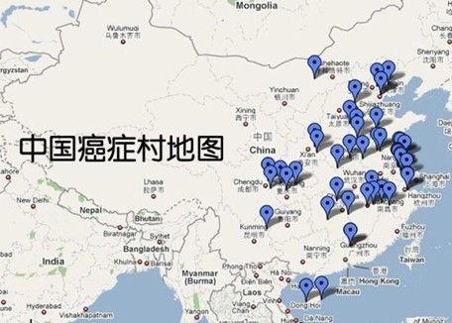

Slide 21
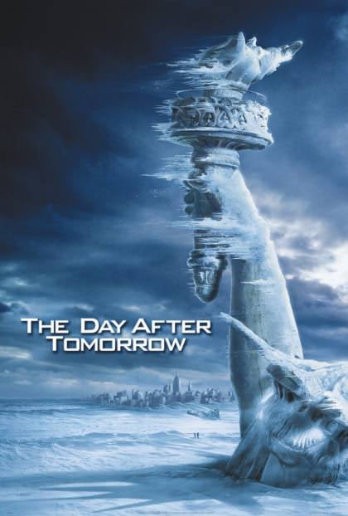
影片描绘的是以美国为代表的地球一天之内突然急剧降温，进入冰期的科幻故事。

Slide 22





环境问题全球化
全球灾难增加
气候变化
大范围
生态破坏
海洋资源破坏
森林锐减
湿地消失
物种灭绝
一系列
问题
耕地减少
土壤沙化
酸雨
臭氧层空洞
……..
土地退化
淡水资源匮乏
全球水污染
必须重建人与自然之间的关系!

Slide 23
《增长的极限》
环境保护运动的先驱组织、著名的罗马俱乐部给世界的第一个报告，给人类社会的传统发展模式敲响了第一声警钟，从而掀起了世界性的环境保护热潮。
1、增长的极限来自于地球的有限性
增长是存在着极限的，这主要是由于地球的有限性造成的。全球系统中的五个因子是按照不同的方式发展的，人口、经济是按照指数方式发展的，属于无限制的系统；而人口、经济所依赖的粮食、资源和环境却是按照算术方式发展的，属于有限制的系统。这样，人口爆炸、经济失控，必然会引发和加剧粮食短缺、资源枯竭和环境污染等问题，这些问题反过来就会进一步限制人口和经济的发展。
2、反馈环路使全球性环发问题成为一个复杂的整体
全球性环发问题之所以成为一个整体，是由于全球系统的五个因子之间存在的反馈环路决定的。在这种环路中，一个因素的增长，将通过刺激和反馈连锁作用，使最初变化的因素增长的更快。全球系统无节制地发展，最终将向其极限增长，并不可避免地陷于恶性循环之中。

Slide 24
例如，人口的增长要求更多的工业品，消耗更多的不可再生的资源，造成全球环境污染越来越严重。达到增长的极限以后，还将出现投资不能跟上折旧、工业基础崩溃的前景。达到增长的极限以后，还将出现投资不能跟上折旧、工业基础崩溃的前景。随着人口和资本的指数增长，必然会带来经济社会的全面崩溃。
3、全球均衡状态是解决全球性环发问题的最终出路
结论：第一，在世界人口、工业化、污染、粮食生产和资源消耗方面，如果按现在的趋势继续下去，我们人类所在的地球的增长的极限有朝一日会在今后100年中发生。第二，改变这种增长的趋势和建立稳定的生态和经济的条件，以支撑遥远未来是可能的。第三，如果世界人民决心追求后一结果，而不是前一结果，那么，他们开始的行动愈早，成功的可能性就愈大。唯一可行的办法是：“需要使社会改变方向，向均衡的目标前进，而不是以往的增长”。

Slide 25
环境问题产生的根源
人类则因破坏和毁灭自然，导致了资源短缺、能量枯竭、环境污染、生态破坏等自己的生存危机 。
人类将自己异化于大自然，以自己为中心，按照自己的尺度和意志对自然界中的一切事物随意操纵，最终使自然界走向退化毁灭。
根
人的异化是指自然、社会以及人与人之间的关系对于人本质的改变和扭曲。是人的物质生产与精神生产及其产品变成异己力量，反过来统治人的一种社会现象。
源

Slide 26
为什么我们需要环境伦理？
现行的经济活动方式能否支撑我们对财富的追求？
经济杠杆能否最终解决资源短缺与耗竭？
技术能否从根本上解决资源和环境问题？
环境问题为什么自20世纪70代以来变得更加严重？

Slide 27
一方面，人类从自然环境中获取的资源大大超过其补给和再生增殖能力，造成资源枯竭和生态环境退化；另一方面，人类排入环境的废弃物，特别是其中有害物质的增加，超过了环境的自然净化能力，干扰了自然界的正常循环，甚至影响到全球气候的变化。
这两个方面的环境问题相互影响，威胁着国家、地区乃至人类的生存和发展。

Slide 28
经济学中的”杰文斯悖论”告诉我们: 某种特定资源的消耗速度和枯竭速度,还会随着利用这种资源之技术的改进而加快,因为,技术的进步会使以这种资源为原料的产品的价格大幅度降低, 而价格的降低会进一步刺激人们对这种产品的需求和使用. 环境问题不是纯粹的技术问题,单纯的技术进步不可能解决环境问题.环境保护是一向复杂的社会工程,只有制度层面的综合变革才能有效遏制工业文明的生态危机.
环境问题是综合性的社会问题，需要综合性的手段来应对。
首先要解决的是观念的问题，观念决定行动。

Slide 29
就我们的生活而言，人的行为总要受到社会规范的制约，这个规范就是法律与伦理规则。
法律是外部的强制（惩诫手段），而伦理则是内部的规劝，涉及范围更广泛。
引入伦理维度以后，我们在认识和处理人与自然关系的时候就多了一个判断和选择的尺度，从而使我们在处理问题时更加理性、视野更开扩、更加符合客观规律。
使保护动植物和自然界能跳出狭獈的圈子（如基于人类自身偏好对动物的仁慈、爱等等），使之成为我们的责任和义务。
比如，东西方对于狗的不同态度

Slide 30
病毒，大自然对人类的报复？
美国研究病毒的科学家近期就发表了论文。指出他发现在青藏高原上的病毒，其中还有28种全新的病毒。
全球变暖可能释放全新病毒
关于这新发现的28种病毒，目前还不需要太过担心，因为他们都在青藏高原的冰层之中，被冰雪所覆盖，没有什么能力能够传播出来。
如今环境恶化，全球变暖。在这一影响下，冰川不断缩小，那么这些新病毒就有可能会被释放出来。
2016年西伯利亚爆发的炭疽热，很可能就是因为全球变暖，导致西伯利亚多年冻土层的融化，使一具感染了炭疽菌的鹿尸解冻而引起的。

Slide 31
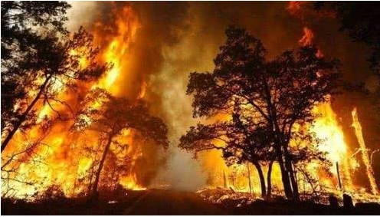
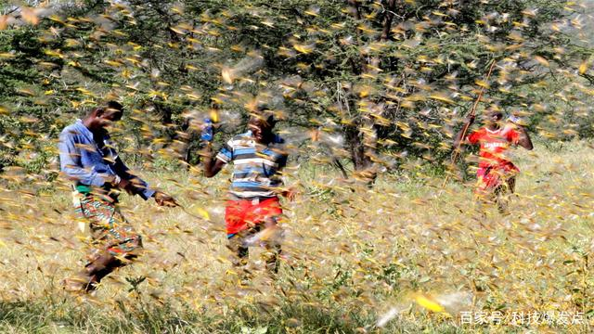
自从2019年的澳洲山火持续了五个月，一直烧到2020年，烧毁了7000公顷的森林以及在森林里面的考拉，袋鼠，鸭嘴兽等等野生动物，据悉在大火中被烧死的野生动物数量达到了12亿。
大火烧毁了森林，原本在山洞中的蝙蝠不得不飞出来寻求新的生存机会，大批的蝙蝠从山洞涌入城市当中，导致很多城市受到了袭击。
因为澳洲山火的原因，大量蝗虫逃离澳洲，来到了非洲之角（一般指东北非洲），随后其就遭受沙漠蝗虫灾害，其中埃塞俄比亚、吉布提、索马里为25年来最严重，而肯尼亚为70年来最严重。
我国云南地区也出现的蝗灾，但在短时间内得到了控制。

Slide 32
环境伦理是当代全球性生态环境问题引发的道德思考。在现实生活中，由于环境问题的加剧，向伦理学提出了许多新的需要回答的问题：
我们在发展经济时，对自然环境的行为怎样做才是公正的？
自然环境到底有多大价值？
人们要不要对生物和自然界讲道德？
我们要不要对下代人讲道德？

Slide 33
把环境问题看成一个道德的问题，存在两种不同的立场：
（1）环境隶属于人的利益，是人作道德判断时的附加因素；（人类中心）
———可持续发展
（2）环境（至少其中的一些成员）具有独立的道德地位。（非人类中心）
——动物权利

Slide 34
游客为饱眼福买活马喂鳄鱼
综合《南国都市报》、新华社消息，2005年1月19日，一位西安游客邓先生为看马在鳄鱼嘴下逃生的血腥场面，不惜花一笔不小的资金买了一匹广西矮马投到位于海口市的南泰鳄鱼湖中，让30多条凶残的鳄鱼追着它咬。此事引起不少游客的反感，并在社会上引起讨论。昨天，南泰鳄鱼湖通过媒体向社会道歉。
记者在现场看到，一匹150多公斤重的壮实黑马，被从游客喂食的地方推进了南泰鳄鱼湖中。湖中的水并不深，马站在水中，周围马上围过来30多条鳄鱼。然后，一条鳄鱼跳起来，朝马脖子上狠狠咬去。马受到如此强烈的刺激后，再也不敢呆在那里了，它立刻奔跑起来。30多条鳄鱼跟在它后面猛追，一场马儿鳄鱼口下逃生的游戏就这样惊心动魄地展开了。矮马一边逃命，一边用脚踢赶冲上来的鳄鱼。这样的场面维持了一个多小时后，池里的鳄鱼累得再也支撑不住了，纷纷躺在水中或池边喘气休息。在该西安游客的许可下，工作人员在下午3点多钟把马从鳄鱼池里拉上来，结束了这场血腥游戏。

Slide 35
据西安游客邓先生介绍，他特别喜欢鳄鱼这种凶猛的动物，因为它有一种坚强不屈的斗志、勇猛顽强的精神，能激励人奋发向上，不怕困难。因此，邓先生每一次在全国各地参观鳄鱼时，都会买下大批的食物(鱼、鸡等)，挑逗鳄鱼。然而这次让邓先生非常失望，他认为这里的鳄鱼经过一段时间的池养后，已失去了其原始的野性，没有那种气势汹汹的杀气，已失去了大部分求生的能力。
当天到场观看马在鳄鱼嘴下逃生的游客不少，许多游客对此特别反感。他们向南泰鳄鱼湖管理人员投诉：南泰鳄鱼湖作为海南一个知名的旅游景点，绝对不能搞如此血腥的旅游项目。据一位姓陈的游客介绍，旅游本身是一种健康文化的传播，是海南生态文明的体现。这场表演完全是在宣扬一种野蛮的文化。

Slide 36
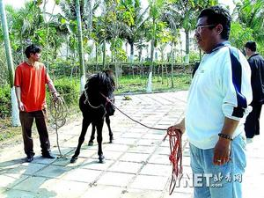
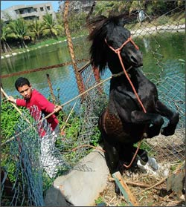

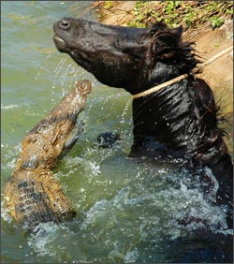
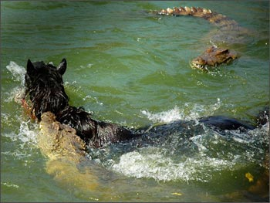
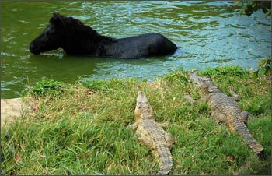

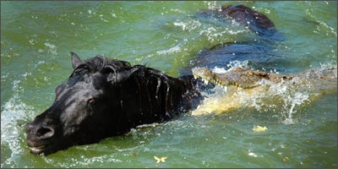
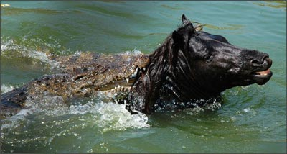

Slide 37
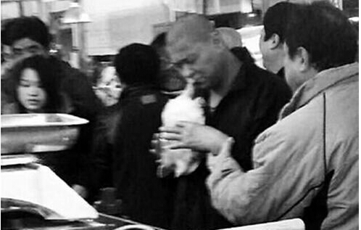
醉酒男活吞王八嘴唇被咬10多分钟
2015年1月7日下午，一名男子在农贸市场闲逛，他身上散发出浓烈的酒味。下午三点多，该男子突然停在一家水产店门口，扬言要生吃王八，随即从货摊上拿起一只身长20多公分的大王八放到嘴边，没想到反被王八一口咬住。
摊主张女士赶紧通知了市场管理员，周围看热闹的人也被这奇景吸引过来，但并不敢靠近，只在周围观看拍照。管理员来到后也束手无策，有围观的群众人报了警。他跟王八僵持了足足有十几分钟，期间该男子保持着同一姿势一动不动，直到王八自动放弃了攻击还没回过神来。但围观者说此时男子的嘴唇像是已经肿了起来，但并无大碍。
据周围居民介绍，男子40多岁，在家养了一只小巴西龟，平时喜欢把巴西龟放在嘴边逗它玩，没想到这次却被“小伙伴”的同类伤害了。“那种小乌龟就是玩的，但这种不一样啊，这是吃的，我们拿的时候还经常被咬呢。”摊主对男子的行为哭笑不得。

Slide 38
讨论
1、该行为跟道德有否关系？有什么样的关系？
到底什么是道德？其界限如何？
是否要超越“人－人之伦”？是否要纳入“人－物之伦”、“物－物之伦”等？
2、该行为正当？不正当？无可厚非？为什么？
不尊重生命？谁的生命？
人对自身生命的一种联想？

Slide 39
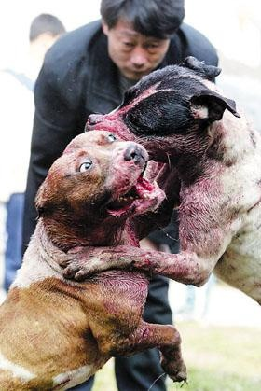
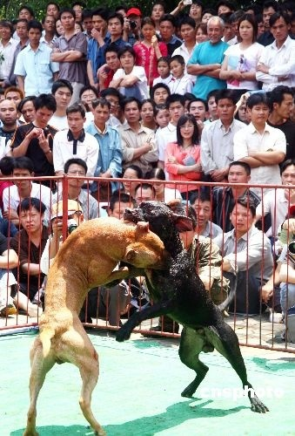
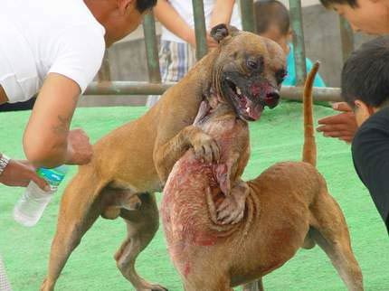
斗狗

Slide 40
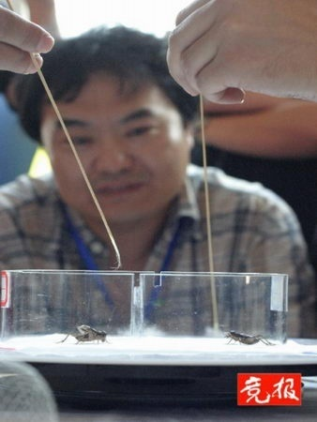
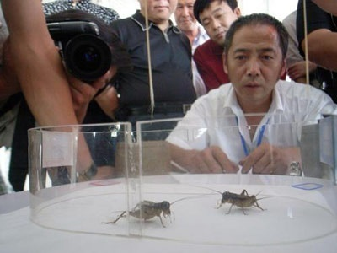
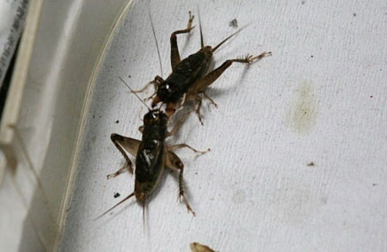
斗蟋蟀

Slide 41
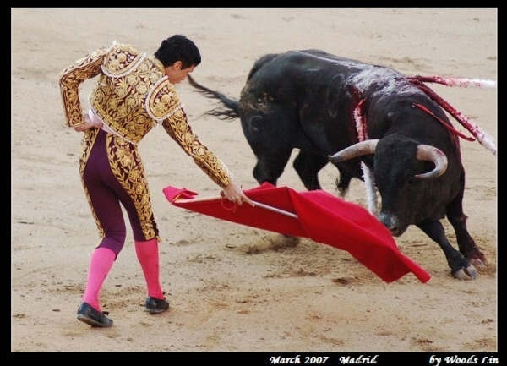
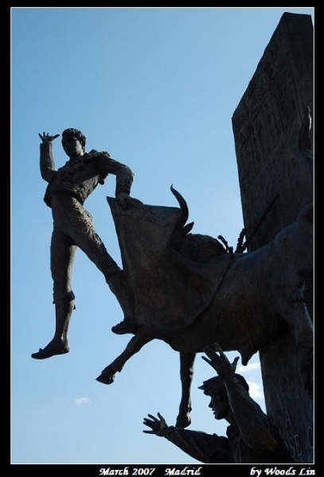
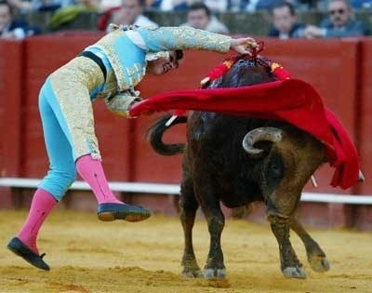
斗牛

Slide 42
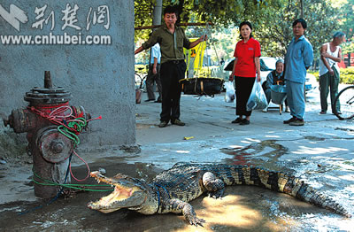
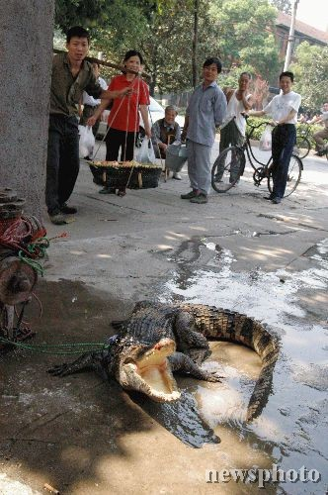
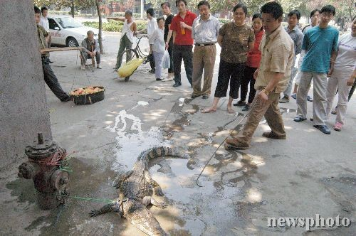

Slide 43
人和动物间的道德关系
1、关于人和动物之间道德关系存在很多争议
2、这种道德关系是否同样适用于人和其他一切非人存在物（动物、植物、无生命物）之间？
斗狗、斗蟋蟀、斗牛
毛皮制品
肉食
毁林开荒
3、人和自然生态环境之间的道德关系——生态和环境伦理的视域

Slide 44
一、环境伦理观的形成与发展
（一）人类与环境的关系分析
自然环境是人类赖以生存与活动的场所，同时还给人类提供各种资源，是可供人类使用和利用的对象。
自然环境并不是完全被动的。在人与自然环境的关系中，其作用是双向的
一方面是自然环境决定人，另一方面是人决定自然。自从地球上出现了人类，地球的历史就既是自然史，同时又是人类的发展演化历史。

Slide 45
人类是整个地球自然生态系统的一个组成部分。人类作为自然物，构成其身体的物质同其他自然物质无异，都由原子和分子组成；人类作为生物体，也与其他生物体一样服从生物体必须遵循的自然规律和生物学规律。但另一方面，人又不是一般的自然物和生物体，而是有社会意识的存在物。人能够制造和使用工具，进行社会分工，具有高级的思维活动，并有将自己与其他自然物区分开来的强烈自我意识。在这一点上人与一般存在物有本质区别。因而人类在自然界中占有特殊的位置。

Slide 46
人类在自然界中的这种特殊位置，就使自己与其他自然物对立起来，形成了人与自然的对立统一关系。这种关系的实质就是人类活动引起的自然界的变化，同时在改变自然的过程中又改变自身的自然，引起人本身的变化。人类改变自然的活动主要表现在两个方面的对立：

Slide 47
人的意识与自然界的对立
人产生了自我意识以后，就把自己与自然界对立起来。在人类眼中，自然界是可供人类认识和利用的客体。人类在认识自然界的过程中，不是消极地反映自然，而是能动地认识自然。

Slide 48
人的自然力（包括人控制的自然力）与自然界的对立
人类根据自己所了解和掌握的自然规律，利用自然界的各种物质和条件，发明和制造出各种适合和符合人类愿望的产品和环境，将天然自然物转化为人工自然物，从而使人类在对自己有利的形式上占有自然界。从这种意义上说，人类要求的是自然界对自己的服从。

Slide 49
人类对自然的改造和利用也总是有其限度的。这同样表现在两个方面
第一，人类对自然界和环境的利用，必须遵循自然界和物质运动的客观规律；从这点上说，人类利用和改变自然界的力量，到头来还是取决于它对自然规律的认识和运用，人类不能无视客观的自然规律随意地变更和处理自然。

Slide 50
1978-2003年----强调经济发展要与环境保护、生态建设并举
人与自然的和谐成为全面建设小康社会的目标
2003年后---------生态文明作为第四个提出的文明在17大正式写入，成为六大建设之一

Slide 51
第二，人类对自然和环境的利用还受到自然物质条件的限制。
人类对自然的利用和改造总得利用自然物，并且需要一定的自然环境，假若缺少了这些自然条件和环境，人类就无法实现对自然界的改造和利用；从这点上说，人类的生存和生产活动，无论如何脱离不了自然。

Slide 52
从以上看，人与自然的关系表现出两重性：人依靠自然生活同时又是改变自然的力量；人既改造自然又依赖自然；人变革自然又必须顺应自然；人控制自然条件又受到自然条件的制约；人支配自然力又受自然力约束。这样看来，人与自然的关系，既包含适应，又包含冲突，是有冲突的和谐。

Slide 53
（二）人类环境伦理观的形成与发展
1、渔猎社会时期 持续时间大约有3×10⁶年，人类靠采集野果和渔猎为生，使用的是简单的石器工具，经常处于猛兽的侵袭和大自然灾害的威胁之中。这时的人类只能现成地从自然界里获取食物，人类在自然生态系统中生存，仅仅是利用自然界的物质资源，还谈不上对自然环境的改造。由于自然力异常强大，人们对自然非常崇拜。人类虽有了自我意识，但在早期的人类意识里，人与自然往往混为一体；最典型的就是不同的部落形成了不同的图腾崇拜。

Slide 54
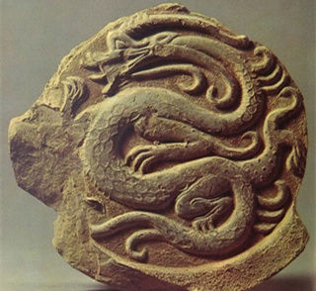

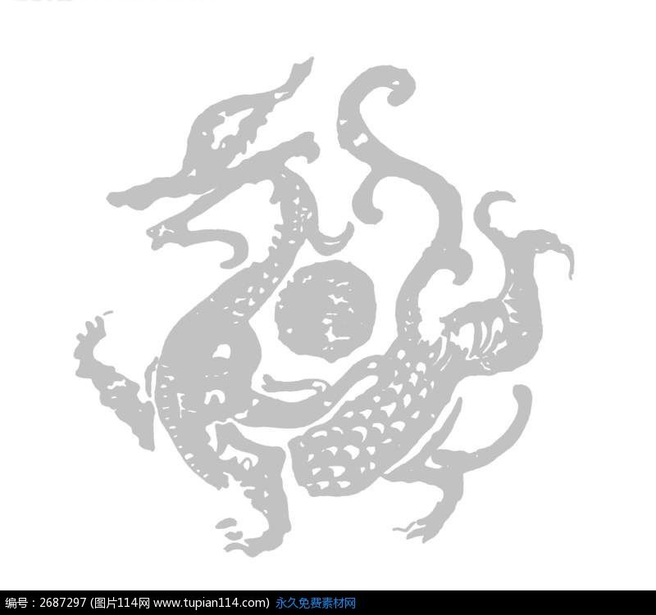

黄帝属于三皇，五帝为少昊、 颛顼（zhuān xū）、 帝喾（kù）、 尧、 舜来说。
黄帝所居的原始部落“有熊氏”的图腾形象应该为“熊图腾”，最终还是沿用了中华始祖伏羲“神龙”图腾，才得到所有部落的认可。
少昊氏可谓正宗的“鸟图腾”（太昊后裔，应为鸟图腾），颛顼和帝喾均号称为黄帝子孙，而颛顼的神形为龙龟、帝喾则变为“凤鸟图腾”了；黄帝的另两个后裔帝尧与虞舜，也是一个为龙而另一个为凤。

Slide 55
2、农业社会时期 大约10000年前，人类开始进入农业时代。由于农业的发展，人类也由游牧生活转向定居生活，并逐渐发展了水利灌溉技术，学会了用石头和木块建造房屋。在农业文明中，人类通过与自然的交往，对各种自然现象和自然生态环境渐渐积累了规律性的知识。人们在一定程度上认识到自己与自然的区别，但也还深深地体会到自己的生存活动必须依赖自然环境。因此，农业文明中的人类强调的不是与自然的对立，而是如何与自然协调好关系以及适应自然。
郑国渠 灵 渠
都江堰 京杭大运河 钱塘江海塘

Slide 56
3、工业社会时期 18世纪，机器生产代替手工生产，石化能源代替人力、兽力能源。由于科学的运用和技术的发明，人类改变和利用自然的能力极大地提高，开始将自己与自然的关系视为征服者与被征服者的关系。在人类心目中，自然界是为人类而存在的，只有被利用和使用的价值。认为自然世界和自然规律都是为人而立。这种观点可以称之为“人类中心主义”。这种观点视人为万物的尺度，是从人的利益来判定一切事物的价值，就对自然的关系来说，它不仅主张和赞成人类对自然的征服，而且主张人类有权根据自身的利益和好恶来随意处置和变更自然。这样，人与自然的关系是对立和冲突的关系。

Slide 57






Slide 58
4、当今社会时期 人类现已认识到，全球性的生态环境问题是由于人类在发展经济和科学技术的过程中，没有能正确地处理好人类活动与自然生态的关系问题而导致的。因此，首先必须从端正人与自然关系的认识做起。与工业文明的“人类中心主义”分手和决裂，并创建一种适合于21世纪人类生存的新的人类文明方式。这种新的人类文明方式，可以称之为“生态文明”。生态文明要求人类重建人与自然和谐统一的关系。这也正是现代环境伦理学所要达到的目标。

Slide 59
（三）环境伦理关系的进化
自然的进化带来了人类的进化，人类的进化又体现出观念的进化和社会关系的进化，这一切又蕴含着首先伦理关系的进化。

Slide 60
在原始部落，道德对象只限于本部落的成员；中世纪时的道德对象范围扩大到了所有的基督徒；近代初期，欧洲人认为道德对象的范围只限于欧洲白种人；在美国独立后的80年间，许多人都在观念上把黑人排除在伦理共同体之外。直到《独立宣言》发表87年后才出现了《解放宣言》，这时才把黑人从制度下解放出来；从古到今，大多数的人认为大自然没有任何权利，非人类存在的物的存在是为了服务于人类的。自然界的价值是根据人的需要来确定的。

Slide 61
从法律的角度看道德权利主体的扩大：
——天赋权利（古希腊、罗马法学）
——英国贵族的权利（《大宪章》，1215年）
——美国殖民地人民（《独立宣言》1776年）
——奴隶（《解放奴隶宣言》，1863年）
——美国妇女（宪法第19修正案，1920年）
——印地安人（《民权法案》，1924年）
——劳动者（《公平劳动标准法案》，1938年）
——黑人（《保障黑人民权法案》，1957年）
——自然界（《濒危物种保护法》，1973年）

Slide 62



环境伦理学的先驱
梭罗（David Henry Thoreau）美国作家《瓦尔登湖》 ——回归自然的生活方式
缪尔（John Muir）——美国国家公园之父
利奥波德（Aldo Leopold）——美国生态学家，土地伦理首倡者
利奥波德反思了人类的文明，认为真正的文明“是人类与其它动物、植物、土壤互为依存的合作状态”，真正的伦理应当是大地伦理，是将人类视为“生物共同体中的一个成员”并自觉维护大地共同体的伦理。“我们尊重整个大地，不仅是因为它有用，而且是因为它是活的生命存在体。”他进一步提出了生态整体主义的核心准则：“有助于维持生命共同体的和谐、稳定和美丽的事就是正确的，否则就是错误的。”
卡逊（Rachel Carson）——美国生物学家，现代环境运动
的先驱 《寂静的春天》（Silent Spring）

Slide 63
宇宙 星球 生态系统 岩石 生命 植物 动物
人类 种族
国家 地区 部落 家庭
自我
未来
现在
伦理观念的过去
前伦理观念的过去

Slide 64
二、中国传统文化中的环境伦理智慧
在中国传统文化中，人与自然环境的关系被称为“天人关系”，中国古代的一些思想家提出了一系列有关尊重生命和保护环境的思想，这些思想尽管带有某种朴素的直观或顿悟的性质，但都是人类环境伦理智慧的一部分，具有“奇迹般深刻”，值得我们今天在深入探讨人与自然关系的伦理价值时认真分析和汲取。其中道、儒、佛三家是主要代表，它们的环境保护思想有关重要的现代环境伦理价值。

Slide 65
（一）道家的生态智慧
天人合一,道法自然
道家是中国古代哲学的主要流派之一。以老庄为代表，道家哲学比较系统地论述了天人关系，提出“天”与“人”合而为一，肯定人是自然界的一部分，高扬了宇宙生命统一论，对中国古代环境伦理思想的发展，产生了极其深远的影响。

Slide 66


庄子
老子

Slide 67
1、人与天地万物相统一的宇宙论 老子哲学把思考的范围扩展到了整个宇宙。老子的宇宙论首先看到：天地万物是一个整体，人是天地万物的一部分。老子认为，从包括人类在内的天地万物都含有“阴阳”，都是由阴阳二气妙合而成的。正所谓：“万物负阴而抱阳，冲气以为和。” 从天地万物发生的本源来看，它们都是来自同一个“道”。所谓：“道生一，一生二，二生三，三生万物。” 道是独一无偶的，由独一无偶的“道”分化出“阴阳”二气，二气相互激荡而生出第三者即“和”，由它们再产生出千差万别的天地万物。这是老子建立的人与天地万物相统一的整体宇宙观。

Slide 68
2、自然规律与道德法则的一致性 老子把天地万物的运动变化规律称之为“天道”或“天之道”，既然天与人是合一的，人是自然的一部分，因而，“天道”与“人道”也就是一致的，“道”既是自然万物所遵循的规律，也是人类行为应该遵守的法则。老子认为人应当顺应自然，而为此则必须遵从“道”。“人法地，地法天，天法道，道法自然。” 即：人以地为法则，地以天为法则，天以道为法则，道以自然为其法则。老子提出的师法自然的思想，内在地包含了人类的道德行为、道德法则也应遵循自然法则的思想。

Slide 69
3、处理人与万物关系的道德法则
老子哲学从自然和人道规律的一致性中，引申出处理人与万物关系的道德准则。“知止不殆”，“知足不辱”是道家道德准则的集中体现。“名与身孰亲？身与货孰多？得与亡孰病？甚爱必大费，多藏必厚亡。知足不辱，知止不殆，可以长久。” 即：名誉与生命相比，哪一个更亲近？生命与财产相比，哪一个更重要？获得与丧失相比，哪一个更有害？所以，贪得无厌必然招致更大的破费，过多的贮藏必然招致更多的损失。知道满足就不会受到屈辱，知道适可而止就不会带来危险，这样就可以保持长久。

Slide 70
（二）儒家的环境伦理意识
——敬畏生命，悲天悯人
儒家是中国传统文化的主流，儒家文化在对待自然的态度上，从根本上讲与道家是一致的。它也认为人是自然界的一部分，人与自然万物同类，因此人对自然应采取顺从、友善的态度，以求人与自然的和谐为最终目标。但儒家也与道家有所不同，儒学主要关心的是人，在肯定人道本于天道，“赞天地之华育”的同时，又肯定人为万物之灵，可以“知天命而用之”，主张尽人事以与天地参。在此基础上，儒家提出了丰富的合理开发利用和保护自然环境的思想，在这些思想中孕含着中国传统的环境道德观念。

Slide 71
1、兼爱万物，尊重自然
儒家认为“仁者以天地万物为一体”，一荣俱荣，一损俱损，因此，尊重自然就是尊重人自己，爱惜其他事物的生命，也是爱惜人自身的生命。荀子认为“万物各得其和而生，各得其养而成”，主张对自然万物施以“仁”。董仲舒则更明确地主张把儒家的“仁”从“爱人”向爱物扩展。“质于爱民，以下至鸟兽昆虫莫不爱。不爱，奚足以谓仁？” 儒家这种“生生”、“利物”、“爱万物”的思想，是基于自身需要的，爱物是要人们爱惜自己周围的一切事物，而“爱物”的终极原因是使人生活得更幸福，爱物就是爱人类自己。

Slide 72
2、以时禁发，以时养发
儒家依据对生物与环境之间关系的认识，从利国富民，保证人类生产和生活资源的持续性出发，要求人们在利用自然资源时，要顺应生物的繁育生长规律，“以时禁发”，去开发利用自然资源。春秋时期的管仲提出了“以时禁发”的原则。“山林虽近，草木虽美，宫室必有度，禁发必有时”。要求人们在开发利用自然资源时，要有恰当的固定的时限，要按照规定的时节进行。孟子也提出“不违农时，谷不可胜食也；数罟不入跨池，鱼鳖不可胜用也。斧斤以时入林，林木不可胜用也”。

Slide 73
3、取用有节，物尽其用
儒家注重经世治国，他们所倡导的“礼义”政治是一种有节制的政治，要求统治者要节制自己的行为，克制自己贪得无厌的欲望，把节约人、财、物上升到国策的高度。儒家提出“政在节财”的主张，主要是从政治和经济的角度来考虑问题的，但它客观上具有自然保护的意义，因为，节财就包括要节制利用自然资源，节制利用自然资源就会避免对自然的掠夺和浪费。

Slide 74
（三）佛学的环境伦理意识
万物平等,普度众生的慈悲情怀,不杀生
现代环境伦理的一个显著特征是强调对地球上的生命和生态系统的保护，而这一思想在中国佛教的思想中可以寻找到理论支持。在中国传统文化中，有关尊重生命的思想表述的得最完整的是佛教禅学，如果剔除其中附加的宗教的神秘内容，可以看到，佛学理论中所阐发的生命观，包含了丰富和深刻的环境伦理思想。

Slide 75
1、万物平等的生命意识
在佛学中，人与自然之间是没有明显界限的，生命与环境是不可分割的一个整体。所谓“依正不二”，“依”是指“依报”（环境），“正”是指“正报”（生命主体），在佛的面前，人与其他所有生物都是平等的，“一切众生悉有佛性，如来常住无有变易。”佛教中的众生一是指人，二是指生物。这样一来，所有生命都潜藏着“佛”性，都有可能达到“佛”这一生命的最高境界。人和其它生物的区别只是由在生灭轮回中的不同境遇所造成的。

Slide 76
2、普度众生的慈悲情怀
佛教从非人类中心和万物平等的立场出发，主张善待万物和尊重生命。佛教对生命的关怀，最为集中地体现在普度众生的慈悲情怀上。在佛法上，“与乐”叫做慈，“拔苦”叫做悲。佛教教导人们要对所有生命大慈大悲。“大慈与一切众生乐，大悲拔一切众生苦。”（《大智度论》）

Slide 77

3、不杀生的道德戒律
在佛教中首恶是杀生。这里的杀生不仅意味着对人的生命的伤害，而且也包含对所有生物的伤害。不杀和不伤害的戒律规定着人对动物的关系。佛教的“不杀生”是建立在以现实中所有的生命现象都遵循因果报应和转世再生的信仰基础之上的，因果报应和再生使得所有生命都具有“血缘关系”。某个动物前世曾经是并可能再次成为人类，因此，所有生物都互有关系。

Slide 78
环境伦理研究的三大主题
1
2
3
自然的价值和权利问题
人对自然道德原则的确立与和道德行为规范问题
现实生活领域中环境伦理问题研究
自然的价值和权利是环境伦理学研究的核心，对这些的问题研究直接导致了我们对自然界及其存在的态度。
是确立人对自然界的责任的重要依据，
确立人对自然的道德原则和行为规范的理论依据。

Slide 79
三、环境伦理学的主要内容
（一）尊重与善待自然
（二）关心个人并关心人类
（三）着眼当前并思虑未来

Slide 80
（一）尊重与善待自然
自然界的价值，首先体现在能提供给人类的使用价值。它包括有：维生的价值；经济的价值；娱乐和美感上的价值；历史文化的价值；科学研究与塑造性格的价值等。这些价值都是人类在与大自然交往中能够体验到的。

Slide 81
大自然除了能够为人类提供不同用途的资源性使用之外，还具有它本身的价值。这种价值可称之为“内在的价值”。对自然的内在价值的发现，要求我们超越“人类中心主义”的立场，即不从人类自己的利益和好恶出发，而从整个地球的进化来看待自然。这时候，我们发现自然界值得珍惜的重要价值之一是它对生命的创造。二是它的生态区位的多样性与丰富性。自然在进化的过程中不仅创造出愈来愈多的生命物种，而且创造出多种多样适宜生命物种居住和繁衍的生态环境。对自然生态价值的认识与承认导致了人类对它的责任和义务。具体来说，我们必须做到以下几点：

Slide 82
1、尊重地球上一切生命物种
地球生态系统中的所有生命物种都参与了生态进化的过程，并且具有它们适合环境的优越性和追求自己生存的目的性；它们在生态价值方面是平等的。因此，人类应该平等地对待它们，尊重它们的自然生存权利。人类作为自然进化中最为晚出现的成员，其优越性首先是建立在自然进化的生态系统之上的。其次，是建立在人类所具有的道德与文化上的。这种道德与文化能力，使人类在自然生态系统中成为能力最强的生命形式。

Slide 83
最早为动物立法的是英国，目前英国有关动物保护的法律有10多个，如《鸟类保护法》、《动物保护法》、《宠物法》、《斗鸡法》、《动物麻醉保护法》、《动物遗弃法案》、《兽医法》……不仅面面俱到，而且不断修订，甚至对饲养以供食用的动物，法律还规定要由专职人员实行“无痛感的”宰杀。
瑞典1997年制定的《牲畜权利法》规定，不能用过于拥挤和窄小的笼舍养鸡，在夏季必须把牛放出去吃草，猪要有稻草铺地以便休息……
中国宰杀动物的方式

Slide 84
2、尊重自然生态的和谐与稳定
地球生态系统是一个相互制约、互相依存的系统。在整个自然界中，无论海洋、陆地和空中的动植物，乃至各种无机物，均为地球这一“整体生命”不可分割的部分。作为自组织系统，地球虽然有其遭受破坏后自我修复的能力，但它对外来破坏力的忍受终究是有极限的。对地球生态系统中任何部分的破坏一旦超出其忍受值，便会环环相扣，危及整个地球生态，并最终祸及包括人类在内的所有生命体的生存和发展。因此，在生态价值的保存中首要的是必须维持它的稳定性、整合性和平衡性。

Slide 85
3、顺应自然的生活
所谓顺应自然的生活，就是要从自然生态的角度出发，将人类的生存利益与生态利益的关系进行协调。如下几条原则是一种顺应自然的生活所必须遵循的。
（1）最小伤害性原则 这一原则从保护生态价值与生态资源出发，要求在人类利益与生态利益发生冲突时，采取对自然生态的伤害减至最低限度的做法。

Slide 86
（2）比例性原则
所有生物体的利益，包括人类利益在内，都可以区分为基本利益和非基本利益。前者关系到生物体的生存，而后者却不是生存所必需的。比例性原则要求人类利益与野生动植物利益发生冲突时，对基本利益的考虑应大于对非基本利益的考虑。从这一原则出发，人类的许多非基本利益应该让位于野生动植物的基本利益。

Slide 87
（3）分配公正原则
在人类与自然生物的关系中，有时会遇到基本利益相冲突的情形。就是说，冲突的双方都是为着维持自己的基本生存，而发生自然资源占有的争执。这时候，依据分配公正原则，双方都需要的自然适用资源必须共享。

Slide 88
（4）公正补偿原则
在人类谋求基本需要和发展经济的活动中，不可避免地给自然野地和野生动植物造成很大危害。这时候，根据公正补偿原则，人类应当对自然生态的破坏进行补偿。
“退耕还林”、“退牧还草”、
“退人还山”、“退人还湖”

Slide 89


Slide 90


Slide 91


Slide 92









生物医学伦理
Notes:
更多免费教程和模板请访问：www.quppt.com

Slide 93
生物医学工程背后的伦理问题：
1.概况（活牛掏胃，活熊取胆等）
2.类似的事件：日本借口科研捕鲸，安乐死问题，脑死亡器官移植问题，过度医疗问题
3.出现问题的原因（道德底线，法律约束，监管力度，人们对其他生物的冷漠态度）
4.如何解决？（首先是观念问题，法律，监管）
Notes:
更多免费教程和模板请访问：www.quppt.com

Slide 94


Slide 95


Slide 96


Slide 97



Slide 98



Slide 99
哈洛教授的心理学实验
孤独中长大的猴子
小猴对“魔鬼”妈妈的反应
制造“精神病”的猴子
1959年，美国心理学家哈洛及其同事报告了一项研究成果：让新生的婴猴从出生第一天起同母亲分离，以后的165天中同两个母亲在一起——铁丝妈妈和布料妈妈。铁丝妈妈的胸前挂着奶瓶，布料妈妈没有。虽然当婴猴同铁丝妈妈在一起时能喝到奶， 但它们宁愿不喝奶，也愿同布料妈妈呆在一起。哈洛由此得出结论，身体接触对婴猴的发展甚至超过哺乳的作用——只有有饮食需要时，它们才去找铁丝妈妈，其余大部分时间则依偎在布料妈妈的身上。虽然这个实验的对象是猴子， 许多心理学家认为， 它对人类婴儿同样适用。

Slide 100
哈洛和他的同事们把一只刚出生的婴猴放进一个隔离的笼子中养育，并用两个假猴子替代真母猴。这两个代母猴分别是用铁丝和绒布做的，实验者在“铁丝母猴”胸前特别安置了一个可以提供奶水的橡皮奶头。按哈洛的说法就是“一个是柔软、温暖的母亲，一个是有着无限耐心、可以24小时提供奶水的母亲”。刚开始，婴猴多围着“铁丝母猴”，但没过几天，令人惊讶的事情就发生了：婴猴只在饥饿的时候才到“铁丝母猴”那里喝几口奶水，其他更多的时候都是与“绒布母猴”呆在一起；婴猴在遭到不熟悉的物体，如一只木制的大蜘蛛的威胁时，会跑到“绒布母猴”身边并紧紧抱住它，似乎“绒布母猴”会给婴猴更多的安全感。
哈洛从这个“代母养育实验”中观察到了一些问题：那些由“绒布母猴”抚养大的猴子不能和其他猴子一起玩耍，性格极其孤僻，甚至性成熟后不能进行交配。于是，哈洛对实验进行了改进，为婴猴制作了一个可以摇摆的“绒布母猴”，并保证它每天都会有一个半小时的时间和真正的猴子在一起玩耍。改进后的实验表明，这样哺育大的猴子基本上正常了。
哈洛等人的实验研究结果，用他的话说就是“证明了爱存在三个变量：触摸、运动、玩耍。如果你能提供这三个变量，那就能满足一个灵长类动物的全部需要。”

Slide 101
毛里求斯唯一被定为国鸟的已灭绝鸟类，渡渡鸟于1681年灭绝。2016年8月，世界保存最完整渡渡鸟骨拍卖值440万As dead as a dodo.
中国有句成语叫“心如死灰”，以形容失望伤心到了极点。然而死灰是可以复燃的，那么什么东西才是真正死透了的呢？英国人的答案是：渡渡鸟（dodo）。
渡渡鸟是毛里求斯岛上一种不会飞的巨鸟，体型比天鹅大，重四十至五十磅，头大尾短，看来呆气十足，葡萄牙人就叫做dodo，意思是「笨蛋」。这种笨鸟大约十八世纪末叶绝了种，只留下as dead as a dodo（死得和渡渡鸟一样）这个英文成语，意思是「死透了」或「早就过时了」，例如：That hairstyle is as dead as a dodo now（那种发式早就没有人梳了）。
最后要指出的是：as dead as a dodo和 safe and sound一样，是个押头韵的成语。

Slide 102


生态设计？
世界最长寿的电灯泡
但令人难以置信的是，美国加州利佛摩尔市消防队第6分局的一只4瓦的小灯泡自1901年起点亮之后，迄今已连续使用了 113年，并且依然在正常发光。这只113岁高龄的灯泡已经被吉尼斯世界纪录确认是“全球最长寿电灯泡”。据悉，当这只“百年灯泡”1901年点亮的时候，原子弹和汽车都未曾发明，就连制造它的雪比电器公司也早在1914年便已关张。

Slide 103

反生态设计?
在漫长的人类设计史中，工业设计为人类创造了现代生活方式和生活环境的同时，也加速了资源，能源的消耗，并对地球的生态平衡造成了极大的破坏。特别是工业设计的过度商业化，使设计成了鼓励人们无节制的消费的重要介质，“有计划的商品废止制”就是这种现象的极端表现。无怪乎人们称“广告设计”和“工业设计”是鼓吹人们消费的罪魁祸首，招致了许多的批评和责难。正是在这种背景下，设计师们不得不重新思考工业设计师的职责和作用，

Slide 104

哈利杰•厄尔（Harley Earl，1893－1969）
美国商业性设计的代表人物，世界上第一个专职汽车设计师。他在通用汽车公司的一个重要贡献就是与总裁斯隆一起创造了汽车设计的新模式“有计划的商品废止制”，按照他们的主张，在设计新的汽车式样的时候，必须有计划地考虑以后几年不断更换部分设计，基本造成一种制度，使汽车的式样最少每两年一小变，三到四年一大变，造成有计划的样式老化，促使消费者为追求新式样，而放弃旧式样的积极市场，使企业获得巨大的利益。

Slide 105


厄尔与他设计的汽车

Slide 106
（二）着眼当前并思虑未来
人与自然界其他生物一样，都具有繁衍和照顾后代的本能。人类不同于其他生物之处在于：除了这种本能之外，他还意识到个体对后代承担的道德义务与责任。因此，如何对待子孙后代的问题，对于人类来说还是一个伦理和道德的问题。我们应该对未来的、子孙后代的利益和价值予以更多的考虑，并从后代人的立场上对我们当前的环境行为作出道德判断。环境问题在涉及后代人的利益时，如下几条准则必须加以考虑。

Slide 107
1、责任原则
这里的责任专指当代人对后代人的责任。环境伦理强调：环境权不仅适用于当代人类，而且适用于子孙后代。因此，如何确保子孙后代有一个合适的生存环境与空间，是当代人责无旁贷的义务和责任。

Slide 108
2、节约原则
从子孙后代的利益考虑，人类不仅要保护和维持自然生态的平衡，而且要节约地使用地球上的自然资源。从总体上看，地球上可供人类利用和开发的资源是有极限的，所以人类在自然资源的利用和开发上，要为后代人着想，这需要我们在自然环境和自然资源的利用上奉行节约原则。

Slide 109
低碳生活
低碳，英文为low carbon。意指较低（更低）的温室气体（二氧化碳为主）排放。 随着世界工业经济的发展、人口的剧增、人类欲望的无限上升和生产生活方式的无节制，世界气候面临越来越严重的问题，二氧化碳排放量愈来愈大，地球臭氧层正遭受前所未有的危机，全球灾难性气候变化屡屡出现，已经严重危害到人类的生存环境和健康安全，即使人类曾经引以为豪的高速增长或膨胀的GDP也因为环境污染、气候变化而“大打折扣”（各国曾呼唤“绿色GDP”的发展模式和统计方式）。

Slide 110
3、慎行原则
人类改变和利用自然行为的后果有时不是显然易见的，而且这些后果有时可能对当代人有利，给后代人却会带来长远的不利影响。这样，就要求我们在与自然打交道时采取慎行原则。即是说，当我们采取一项改变和改造自然的计划时，一定要顾及到它的长远的生态后果，防止给后代人造成损害。

Slide 111
环境伦理是要将人类对待自然的态度和责任作为一种道德原则和道义行为提出，其目的是为了更有效地规范和指导人们对待自然环境的行为，以有利于地球生态系统，包括人类社会这个子系统的长期持续和稳定的发展。因此，一种全面的环境伦理，必须兼顾自然生态的价值、个人与全人类的利益和价值，以及当代人与后代人的价值与利益。

Slide 112
四、环境伦理与人类行为方式
工业与环境道德
农业与环境道德
森林与环境道德
人口与环境道德
消费与环境道德
军事与环境道德
全球环境道德

Slide 113

1952 年 12 月 5 日至 9 日，伦敦上空受反气旋影响，大量工厂生产和居民燃煤取暖排出的废气难以扩散，积聚在城市上空。伦敦被有浓厚的烟雾笼罩，交通瘫痪，行人小心翼翼地摸索前进。市民不仅生活被打乱，健康也受到严重侵害。许多市民出现胸闷、窒息等不适感，发病率和死亡率急剧增加。直至 12 月 9 日，一股强劲而寒冷的西风吹散了笼罩在伦敦的烟雾。据统计，当月因这场大烟雾而死的人多达 4,000 人。此次事件被称为“伦敦烟雾事件”，成为 20 世纪十大环境公害事件之一。
自然自然

Slide 114
事件成因
1952 年 11 月和 12 月初伦敦出现异常的低温，工厂的大量燃煤产生了大量的烟雾排放，加之居民为了取暖，在家中大量烧煤，煤烟从烟囱排放出来。如果煤烟在大气中扩散，就不会聚集而产生浓雾。但是当时有一股反气旋在伦敦上空，使伦敦上方的空气升温，导致高处的空气温度高于低处的空气。这样，伦敦的空气就无法上升了，于是停滞在了伦敦，同时把煤烟也留在了伦敦。煤烟和废气不断从市民家中和工厂中排出来，于是聚集在伦敦空气里的污染物就越来越多。同时，那几天的空气里水蒸气含量很高，在寒冷的空气中，水蒸气被冷却到了露点，并且大量煤烟为它们提供了凝结核，于是浓厚的烟雾就出现了。
在此次事件的每一天中，伦敦排放到大气中的污染物有 1,000 吨烟尘、2,000 吨二氧化碳、140吨氯化氢（盐酸的主要成分）、14 吨氟化物，以及最可怕的——370吨二氧化硫，这些二氧化硫随后转化成了 800 吨硫酸（燃煤烟尘中有三氧化二铁，它能催化二氧化硫氧化生成三氧化硫，进而与吸附在烟尘表面的水化合生成硫酸雾滴）。

Slide 115
事件影响
对居民健康的影响
此次事件中，许多伦敦市民因烟雾感到身体不适，比如呼吸困难和眼睛刺痛。发生哮喘、咳嗽等呼吸道症状的病人明显增多。同时，伦敦市民死亡率陡增，尤其是在老年人、婴儿、本来就有呼吸道疾病的人群和本来就有心血管疾病的人群中。45 岁以上的死亡人数最多，约为正常时期的 3 倍；1 岁以下的死亡人数其次，约为正常时期的 2 倍。因支气管炎死亡 704 人，为正常时期的 9 倍；因冠心病死亡 281 人，为正常时期的 2.4 倍；因肺结核死亡 77 人，为正常时期的 5.8 倍。除此之外，因心脏衰竭、肺炎、肺癌、流感以及其他呼吸道疾病死亡的也都成倍增长。东区的死亡率是平时的 9 倍。
据部分专家统计，这场烟雾在 1952 年 12 月杀死了约 4,000 人，并且有后续影响——在 1953 年 1 月和 2 月杀死了约 8,000 人。

Slide 116
为什么他们可以先污染后治理，而我们却不能？
环境保护与经济发展的相互关系，从相克到相生
传统观点认为经济发展必然要导致污染，经济发展与环境保护是相克的、矛盾的，环境污染与生态恶化是人类发展经济的必然结果，要发展经济就必须承受环境污染的代价，否则经济就失去了发展空间，在经济增长成为各国重要宏观经济目标的条件下，这种观点一度成为破坏环境的正当理由。许多国家尤其是部分发达国家的经济发展历程似乎也印证了这一点，几乎都采取了先发展经济后治理环境的方法。但这并不能作为后起国家借鉴的样板。发达国家当时所面临的环境资源状况与现在是无法比较的，当时各发达国家是在资源禀赋相对充足的情况下实现经济快速发展的，经济发展及人口扩张对环境的压力相对较小，环境威胁是潜在的。但目前世界经济发展经过上百年历程，环境资源供给相对减少，而对其需求却在不断增加，环境所面临的压力增大了。人类经济发展所能够消耗的资源在减少，环境资源的稀缺性日益突出，因此先发展后治理的道路已走不通了，不保护环境资源，经济根本无法实现发展。

Slide 117
传统观点是假定经济发展与环境保护之间是相克的，在此前提下研究环境保护问题。但如果抛开这一假定，还会有另外一种思路，即经济发展与环境保护之间可以协调发展。可以将环境保护纳入经济发展体系之内，将其作为一种产业来经营，使经济主体能够从治理污染、保护环境中受益，与其利润最大化的目标相一致，使保护环境成为人们一种自觉自利的活动，实现环境保护与经济发展从相克到相生的转变。当然这种转变依赖于环境保护制度与管理方式的变迁，充分利用市场机制的优势，给予经济主体足够的激励，将环境问题内化到企业的决策过程中，成为其决策的变量，这样企业在做决策之前就会像考虑劳动力与资金成本一样，将对所采取的行动作为一个决策因素，或是将保护环境本身作为一种可赢利的事业加以发展，从而实现经济发展与环境保护的双赢。因此对传统环境保护制度进行扬弃，将经济政策与手段引入环境保护之中，实现环境保护制度的创新，应是未来环境政策的重要取向。

Slide 118

2017年环保板块上市公司，
新增订单2267亿元：
按照行业划分,高景气度板块为：
1
污水处理类订单631亿元，占比28%。
2
水环境治理类占比最高，达到497亿元，占比22%。
3
市政工程类订单239亿元，占比10%。

Slide 119
生产生态化是解决工业环境道德问题的核心。由于人类不合理的工业生产，已经给地球带来严重的生态影响，出现了工业废气、废水、固体废弃物的污染与危害。从道德方面看主要是由于少数人和企业为了一已的私利无节制地滥用资源，对“三废”不负责任的任意排放造成的。因而出现了只顾企业营利，不考虑排污引起的生态后果；转嫁生产污染；急功近利的短期行为和错误的价值观念。基于这样的原因，根据环境伦理学的要求，建立工业环境道德规范就非常重要。我们应该做到以下几点：

Slide 120
十九大指出：加快生态文明体制改革，建设美丽中国 （一）推进绿色发展。加快建立绿色生产和消费的法律制度和政策导向，建立健全绿色低碳循环发展的经济体系。构建市场导向的绿色技术创新体系，发展绿色金融，壮大节能环保产业、清洁生产产业、清洁能源产业。推进能源生产和消费革命，构建清洁低碳、安全高效的能源体系。推进资源全面节约和循环利用，实施国家节水行动，降低能耗、物耗，实现生产系统和生活系统循环链接。倡导简约适度、绿色低碳的生活方式，反对奢侈浪费和不合理消费，开展创建节约型机关、绿色家庭、绿色学校、绿色社区和绿色出行等行动。
（二）着力解决突出环境问题。坚持全民共治、源头防治，持续实施大气污染防治行动，打赢蓝天保卫战。加快水污染防治，实施流域环境和近岸海域综合治理。强化土壤污染管控和修复，加强农业面源污染防治，开展农村人居环境整治行动。加强固体废弃物和垃圾处置。提高污染排放标准，强化排污者责任，健全环保信用评价、信息强制性披露、严惩重罚等制度。构建政府为主导、企业为主体、社会组织和公众共同参与的环境治理体系。积极参与全球环境治理，落实减排承诺。

Slide 121
（三）加大生态系统保护力度。实施重要生态系统保护和修复重大工程，优化生态安全屏障体系，构建生态廊道和生物多样性保护网络，提升生态系统质量和稳定性。完成生态保护红线、永久基本农田、城镇开发边界三条控制线划定工作。开展国土绿化行动，推进荒漠化、石漠化、水土流失综合治理，强化湿地保护和恢复，加强地质灾害防治。完善天然林保护制度，扩大退耕还林还草。严格保护耕地，扩大轮作休耕试点，健全耕地草原森林河流湖泊休养生息制度，建立市场化、多元化生态补偿机制。
（四）改革生态环境监管体制。加强对生态文明建设的总体设计和组织领导，设立国有自然资源资产管理和自然生态监管机构，完善生态环境管理制度，统一行使全民所有自然资源资产所有者职责，统一行使所有国土空间用途管制和生态保护修复职责，统一行使监管城乡各类污染排放和行政执法职责。构建国土空间开发保护制度，完善主体功能区配套政策，建立以国家公园为主体的自然保护地体系。坚决制止和惩处破坏生态环境行为。

Slide 122
1、节约资源，减少浪费
通过资源的综合利用、短缺资源的代用、二次资源的利用以及节能、省料、节水，以实现合理利用资源，减缓资源的耗竭。
2、防止污染、清洁生产
在生产中采用少废、无废的生产工艺和高效生产设备，尽量少用、不用有毒、有害的原料，减少生产过程中的各种危险因素和有毒有害的中间产品，把环境污染物封闭在工艺系统内部。
3、主动治理环境污染，防止产品造成公害
在产品设计中就不仅应遵循经济原则，还应顾及生态效益，遵守环境公德。

Slide 123
今天，低碳了吗？
算算你的碳足迹
“碳足迹”来源于英语单词“Carbon Footprint”，它标示一个人或者团体的“碳耗用量”。它是一种测量某个国家、地区、公司、家庭或个人因每日消耗能源而产生的二氧化碳排放对环境影响的指标。
碳足迹越大，说明你对全球变暖所要负的责任越大 ！！
家庭的“碳足迹”
的计算方法
你每使用100度电，就相当于你排放了大约78.5千克二氧化碳；
你每消耗100公升汽油，大约排放了270千克二氧化碳 ；
你每使用100立方米的天然气，相当于你排放了19千克的二氧化碳；
你每使用1000千克的自来水，就相当于你排放了91千克的二氧化碳。

Slide 124

日常生活行为的节能减排潜力
一、衣 1. 少买不必要的衣服 2. 减少住宿宾馆时的床单换洗次数 “绿色酒店”就是指 酒店业发展必须建立在生态环境的承受能力之上，符合当地的经济发展状况和道德规范，即一是通过节能、节电、节水，合理利用自然资源，减缓资源的耗竭；二是减少废料和污染物 的生成和排放，促进酒店产品的生产、消费过程与环境相容，降低整个酒店对环境危害的风险。 3. 采用节能方式洗衣
在同样长的洗涤时间里，弱档工作时，电动机启动次数较多，也就是说，使用强档其实比弱档省电，且可延长洗衣机的寿命。按转速1680转/分（只适用涡轮式）脱水1分钟计算，脱水率可达55%。一般脱水不超过3分钟。再延长脱水时间则意义不大。尽量手洗。

Slide 125

二、食 4. 减少粮食浪费 5. 减少畜产品浪费 6. 饮酒适量 少喝一瓶啤酒减排二氧化碳0.2公斤 7. 减少吸烟 三、住 8. 节能装修 9. 农村住宅使用节能砖

Slide 126
四、行 16. 每月少开一天车 17. 以节能方式出行200公里 18. 选购小排量汽车 19. 选购混合动力汽车 20. 科学用车，注意保养 尽量选用公共交通，开车出门购物要有购物计划，尽可能一次购足。多不行，骑自行车，坐轻轨地铁，少开车。 开车节能：避免冷车启动，减少怠速时间，避免突然变速，选择合适挡位避免低档跑高速，定期更换机油，高速莫开窗，轮胎气压要适当。

Slide 127
五、用 21. 用布袋取代塑料袋 22. 减少一次性筷子使用 23. 尽量少用电梯 24. 使用冰箱注意节能 冰箱内存放食物的量以占容积的80%为宜，放得过多或过少，都费电。食品之间、食品与冰箱之间应留有约10毫米以上的空隙。用数个塑料盒盛水，在冷冻室制成冰后放入冷藏室，这样能延长停机时间、减少开机时间。 25. 合理使用电脑、打印机 短时间不用电脑时，启用电脑的“睡眠”模式，能耗可下降到50%以下；关掉不用的程序和音箱、打印机等外围设备；少让硬盘、软盘、光盘同时工作；适当降低显示器的亮度。 用笔记本计算机要特别注意：对电池完全放电；尽量不使用外接设备；关闭暂不使用的设备和接口；关闭屏幕保护程序；合理选择关机方式：需要立即恢复时采用“待机”、电池运用选“睡眠”、长时间不用选“关机”；电池运用时，在WINDOWSXP下，通过SPEEDSTEP技术，CPU自动降频，功耗可降低40%。

Slide 128

26. 合理使用电视机 27. 适时将电器断电 28. 合理用水 双键的坐便 29. 用太阳能烧水 30. 采用节能方式做饭 微波炉：较干的食品加水后搅拌均匀，加热前用聚丙烯保鲜膜覆盖或者包好，或使用有盖的耐热的玻璃器皿加热。每次加热或烹调的食品以不超过0.5千克为宜，最好切成小块，量多时应分时段加热，中间加以搅拌。尽可能使用“高火”。 31. 合理利用纸张 双面打印

Slide 129
六、其他 32. 减少使用过度包装物 不买过度包装的物品 33. 合理回收城市生活垃圾 34. 夜间及时熄灭户外景观灯 35. 在农村推广沼气 36. 积极参加全民植树 有20%的温室气体排放，是因为森林面积减少和土地利用方式变化。这是全世界所有车辆排放的两倍！保护国际致力于通过种植健康多样的森林，恢复天然植被，缓解气候变化，保护生物多样性，证明人与自然是可以和谐共处的。

Slide 130

实验证明：
一个水龙头如果一秒钟漏一滴水，一年便漏掉360吨水

Slide 131



Slide 132
超级渗坑”周边癌症多发 8米深井水都是红色 2017-04-21
航拍下的“超级渗坑”，污水呈红黑色，像是一块块伤疤，清晰地出现在河北大城县和天津静海区的大地上。
4月18日，民间环保组织发布的《华北地区发现170000平方米超级工业污水渗坑》的图文报道称，让人触目惊心。
南赵扶村多位村民表示，污水渗坑对当地的影响，主要是气味和水污染，而“村里的癌症发病率越来越高。”南赵扶村村民马金才说。
目前，廊坊市、大城县已对相关责任人停职处理。
坑水像稀释后的深蓝墨水
4月19日，廊坊市互联网信息办公室在微信公众号“廊坊发布”，就污水渗坑一事做出说明时提到，被举报的一大一小两个渗坑，分别是原南赵扶砖厂渗坑和原化肥厂渗坑。
在河北省大城县津保路南赵扶镇南赵扶村段北侧约200米处，记者发现了3个相邻的污水坑。此处，即是原化肥厂渗坑所在。
其中，西侧的水坑，约有四分之一个足球场大小。坑内积水犹如稀释后的深蓝色墨水。整个水坑北侧积水深，南侧积水浅。坑中浅水区域，裸露出的土地上，长满了细高的褐色杂草。在该水坑边的高地上，立着一块木牌。上面写——“此处污水坑正在治理中严禁人员靠近及使用否则后果自负”。木牌的落款为南赵扶镇政府，时间为2015年5月。
而南赵扶砖厂渗坑，则位于此处以北约一公里处。靠近水塘，即能嗅到一股淡淡的酸味。
历史排污与异地偷排
散布于南赵扶村各处的水坑从何而来?69岁的村民孙少锦回忆，南赵扶村在上世纪80年代初建起了集体性质的砖厂后，便开始在村中挖地取土。虽然砖厂在2000年被外界承包，但在村中挖土却并未终止。 62岁的村民张老汉也向记者表示，当年全村9个生产小队，每队拿出200亩地供砖厂取土。而终因污染过大，砖厂在去年被关停拆掉。“除了砖厂取土，村里也挖土卖钱，还有村民建房也挖土用于垫平桩基。”村民徐俊强说，正因如此，村内才出现了多个土坑。
为何有的水坑变成了污水坑?现年60岁的村民马金才表示，尽管现在周边没有了工业排污企业，但在早年历史上村里有过一个磷肥厂，还挖了一个土坑排污。上世纪70年代，磷肥厂一墙之隔的地方，建起了一个化肥厂。大约20年前，化肥厂和磷肥厂停了，厂房被周边的电镀厂租用，继续向土坑内排污。
除了电镀厂排污，多位南赵扶村村民还表示，大约在四年前，开始有周边企业在夜里用罐车运来废酸，偷偷往村内的砖厂土坑和电镀厂渗坑里排放。

Slide 133
碧水源：治污难度超乎预料
面对污染严重的超级渗坑，当地政府也启动了治污工程。2014年3月，经过调查比较，大城县相关部门选定龙淼公司对砖厂渗坑进行治理，选定碧水源公司对化肥厂渗坑进行治理，后因未达到治理要求，将碧水源公司诉至了法院。
河南省社科院工业经济研究所副所长樊万选告诉深一度，渗坑的废酸中的有机物种类复杂，净化难度大;经化学反应可能生成混酸等，这些问题都给废酸的综合治理带来了很大困难。
癌症多发 疑与污染有关
随着污水渗坑的形成，村民们感到，水和水空气都被污染了。
“打井8米左右，出来的水都是红色的，浅层水全被污染了，我们只能吃深层水，很多人家干脆买桶装的纯净水喝。”南赵扶村村民张老汉说，为此村里人意见很大。
最近七、八年，村民们开始发现，村里得各种癌症的人越来的越多。
“这些年村里死人，70%都是因癌症死的。”村民张老汉说，他的弟弟就在54岁时死于食道癌。
更有甚者，一家人中就有三、四位亲人患上癌症。

Slide 134
在农业环境道德中，善待土地是其核心。由于人类不合理的开发利用土地，已经对农业生产的可持续带来严重的影响。我们面对着城市占用大量土地；人为浪费耕地；以地谋私，见利忘义；对农田实行掠夺式经营；过度放牧；过量使用化肥造成土地破坏和污染；农药的过量使用等问题。要做到善待土地，遵守农业环境道德，应该注意以下几个方面的问题。

Slide 135
1、珍惜土地，保护耕地
人类对土地的道德态度，取决于对土地价值的认识。无视土地对人类利益的巨大价值，就谈不上对土地的尊重和对耕地的保护。因此，我们要：
（1）要树立惜地如金的道德观念；
（2）节约用地；
（3）坚决反对荒废破坏耕地的行为；
（4）积极倡导开垦新耕地。

Slide 136
2、合理利用耕地，防止土地生态失衡
农业生产活动的实质。如果农业生产只耗地，不养地，久而久之，生态系统就会失去平衡，农业生产也因能量和物质的逐年减少而耗竭，最终导致农业产量下降。因此，具体应注意以下几点：
（1）按农业生态规律办事；
（2）因地制宜，不搞掠夺式经营；
（3）用地养地结合。

Slide 137
3、开发绿色食品，防止农药污染
人类应该清醒地认识到增加农药的社会负效应。既要坚持不懈地致力于通过发展科学技术不断突破这一局限性，同时在使用农药时，应遵循持续生存的道德原则，合理使用农药，努力防止农药污染，扬善抑恶，还要积极创造条件，开发绿色食品，担负地改善我们的生存环境，保障食物的安全和营养的道德责任。具体应努力做到以下几点：
（1）科学合理地使用农药；
（2）积极采用自然防治，控制害虫发生
（3）开发绿色食品，满足人民需要。

Slide 138
人类与森林环境的道德关系，是人与自然道德关系的一个重要组成部分。在世界性的环境与发展问题中，森林环境扮演着至关重要的角色。森林环境是陆地生态系统的主体和基础，当前全球面临的主要环境问题都与森林密切相关。如何看待森林和生活在其中的各种生物，在一定意义上，集中体现了环境道德的基本要求。

Slide 139
1、关心森林价值，增强森林意识 森林与人类休戚与共，息息相关。作为森林环境道德规范，首先要求人们充分认识森林的价值，增强森林意识。
2、植树爱林，绿化大地 爱护森林，植树造林、绿化大地应是每一个公民应当承担的社会义务，是全社会的一项公德。

Slide 140
3、维护森林的整体性，禁止滥砍滥伐林木
人类必须维护森林的整体性，这应成为人们开发利用森林资源的道德准则。
4、保护野生动植物，禁止乱捕滥猎珍稀野生动物
森林道德要关注森林所养育的全部生物。森林是一个复杂的生态系统，是生物多样性最丰富的地方，保护野生动植物不仅是保护一定的经济效益，更是保护生物圈的正常循环，保护自然环境和发展生物科研的重要方面。

Slide 141
1、树立生育的社会责任意识，破除传统私有观念
人的生育行为，既是一种自然行为，又是一种社会行为，既要受到各个时代社会物质生产及其决定的社会经济关系的制约，而且受到当时占统治地位的社会道德观念的支配。在生育问题上的道德价值取向，不仅要有利于个人的全面发展，更要有利于社会的发展，要对全人类的命运负责，不仅要考虑眼前利益，而且要面向未来，考虑长远利益。

Slide 142
2、树立男女都一样的道德观点，破除传宗接代的意识
在现代社会，随着家庭逐步向小型化方向发展，随着家庭成员独立性的增强，男女都作为同等的分子参加社会工作，谁的地位高并不取决于性别的差异，而是取决于德行、才能的高低。我国的法律也明确规定，男女平等的各项权利。

Slide 143
3、树立晚婚晚育少生优生意识，摒弃多子多福观念
在中国现有经济发展和人民生活条件下，家庭规模的缩小和抚养子女人类的减少，可以大大减轻家庭的经济负担，提高家庭的生活质量，因此，树立晚婚、晚育、优生少生的道德观，不仅从根本上有利于国家富强、民族昌盛、人民幸福，同时也有利于建立一个幸福、美满、和谐的小家庭。

Slide 144
世界各主要国家法定结婚年龄如下
伊朗法定结婚年龄9岁；荷兰法定结婚年龄12岁；俄罗斯法定结婚年龄14岁；法国法定结婚年龄15岁；菲律宾法定结婚年龄16岁；韩国法定结婚年龄：男18岁、女16岁；日本男18岁、女16岁；巴西16岁；中国大陆男22岁,女20岁；中国香港16岁；中国台湾16岁；美国各州不一，部分州规定，如双方未满成年人年龄，须经父母同意方可结婚，有的州规定男子不满18岁、女子不满16岁者，即使父母同意也不能结婚。爱达荷、密西西比、新泽西和华盛顿等州则允许年满14岁的男孩、年满12岁的女孩结婚。
实际结婚年龄：欧美 男30岁，女28岁；日韩平均30岁

Slide 145
4、优生优育，克服只生不育的落后观念
优生优育是对保证人类自身生产质量的科学选择。新的生育道德观不仅倡导控制人口增长，而且强调提高人口素质，优生优育就是提高人口素质的基本要求。作为一个对孩子和社会负责的父母，应当根除那种只生不育或重生轻育的陈旧观念，在优生的基础上，认真做好后天的抚育、培养和教育工作。这是每一个家庭、每一个父母应尽的道德义务。

Slide 146

1、倡导适度消费，反对无节制的高消费
适度消费是合理消费的体现，适度消费不是低消费，而是与生产力水平、发展阶段生态环境相适应的消费方式。适度消费意味着既要满足人类物质生活需要所必需，同时又有利于人类的持续生存与发展。这是经济健康持续发展的必然要求，同时也是环境道德的一项重要内容。
2、崇尚节俭生活，反对奢侈浪费
3、参与绿色消费，抵制有害生态环境产品
绿色消费是当代人类消费道德的一种新境界，从广义上讲，这是指对一切无害于生态环境的消费，这里主要是指对绿色产品的消费。

Slide 147
制止军备竞赛，促进核裁军，防止战争发生，作为军事环境道德的基本要求，不仅具有直接的和平意义，而且具有协调人与自然环境关系的巨大间接意义。
1、防止战争，维护和平
2、制止军备竞赛升级，积极促进裁减军备
3、促进全面禁止和彻底销毁核武器，防止核武器扩散

Slide 148
当今世界，人类正面临着日益严峻的全球生态环境问题。全球性的生态环境问题是与全人类前途、命运休戚与共的共同问题。它要求人类必须超越国界、超越民族、文化、宗教和社会制度的不同，为人类共同、长久的利益同时也是为了各国自身利益，倡导一种全球环境道德观念，唤起保护环境的全球意识，共同捍卫人类生存的家园，抵制各种形式的污染输出和危机转嫁，担负起解决全球生态环境问题的道德责任和义务。

Slide 149
1、发展全球意识，培养地球家园情感 从道德的角度来看待全球生态环境问题，首先要求人类必须发展一种全球意识，不仅把自己的国家而且也要把整个地球看成是自己的家园，并以这个大家庭中一员的身份，关心并爱护人类赖以生存的地球，共同分享健全、美好、不受污染的生态环境的权利。确立全球意识，关心我们的地球家园，是全球环境道德的基石。

Slide 150
2、建立全球伙伴关系，共同合作防治环境污染
解决全球性生态环境问题有赖于世界各国的共同合作。每一个国家都是国际社会的一名成员，在积极致力于保护本国环境的同时，应当积极参与国际生态环境事务，努力推进环境保护领域的国际合作，认真履行各自承担的国际道德义务。

Slide 151
3、公平承担生态环境保护的责任
新的地球伙伴关系，必须是公正的，它应当充分地、实事求是地考虑造成地球生态环境恶化的责任，并依此确定相应的道德义务。

Slide 152
4、抵制公害输出和危机转嫁
建立新的全球伙伴关系，必须坚决反对和抵制国际间的污染输出和危机转嫁这种不道德行为。公害输出和危机转嫁是发达国家向发展中国家进行环境剥削的不道德行为。也是全球生态环境保护中的一股逆流。因此，抵制浸染输出和危机转嫁是世界各国人民共同的使命。

Slide 153
今日环境伦理思想
人类中心论
动物福利论
环境伦理
生命中心论
生态中心论

Slide 154
今日环境伦理思想
⑴由工业主义生产方式转向生态主义生产方式；
⑵在生活方式上须摒弃物质主义和消费主义 ；
⑶由把握自然的科学转向理解自然的科学 ；
⑷由征服自然的技术转向保护地球的技术 ；
⑸在思维方式上由人类中心主义转向非人类中心主义。

Slide 155

低碳生活

